Slide 2
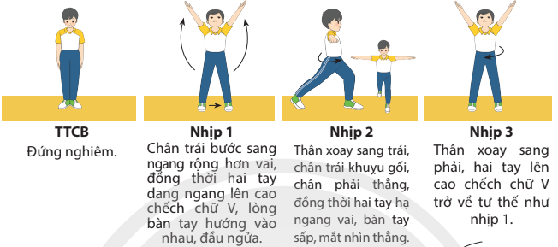
BÀI 1: TỪ NHỊP 1 - 17

Slide 4
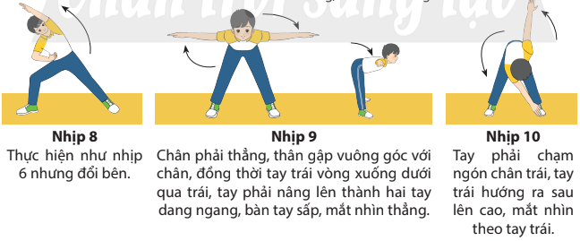

Slide 7
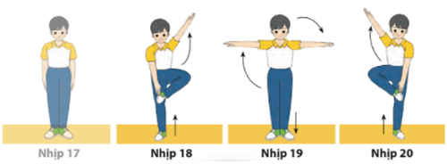
BÀI 2: TỪ NHỊP 18 - 30

Slide 8
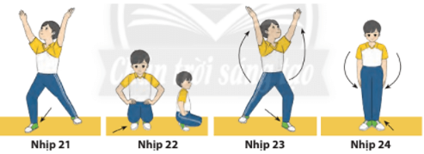

Slide 9
